Slide 1
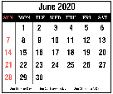
10sec
مادة
اللغة العربية
45min
أ. عارف عاطف براهمة

Slide 2
UAE National Antheme

Slide 3
اتباع تعليمات المعلم

Slide 4
التهيئة الحافزة
https://www.jigsawplanet.com/?rc=play&pid=2ed9dbf81f4c
2min
45min
أ عائشة صالح

Slide 5
إلى أي معرض ترمز الصورة التي قمت بتركيبها

Slide 6
إكسبو دبي 2020

Slide 7
البرامج الخاصة للحديث عنه على شاشة التلفاز
نشر مقاطع تعريفة به عبر وسائل الاتصال المختلفة
الاهتمام بعرض ما يخص الحدث في الإذاعات المدرسية
هل سمعت عن اكسبو دبي ؟ اذكر مظاهر الاهتمام بهذا الحدث .

Slide 8
إكسبو دبي 2020
عنوان الدرس
1min
نواتج التعلم
1-يحدد المعاني المعجمية والاصطلاحية للكلمات

Slide 9
التقييم القبلي
متى كانت أول مشاركة لدولة الإمارات في معرض إكسبو
أول مشاركة كانت قبل قيام الاتحاد حيث شاركت إمارة أبو ظبي في معرض أوساكا اليابانية عام 1970
وبعد قيام الاتحاد شاركت دولة الإمارات العربية المتحدة في إكسبو إشبيلية عام 1992
د2

Slide 10
استراتيجية البحث
ابحث عن معاني الكلمات التالية في صفحة 125- 126 ثم ضعها في جمل من إنشائك
حظي - الوئام - صارم -
https://padlet.com/arifbarahmah/ivhkvrm9hbix5uh8
الكتابة على حائط ملتقى حوار ونقاش

Slide 11
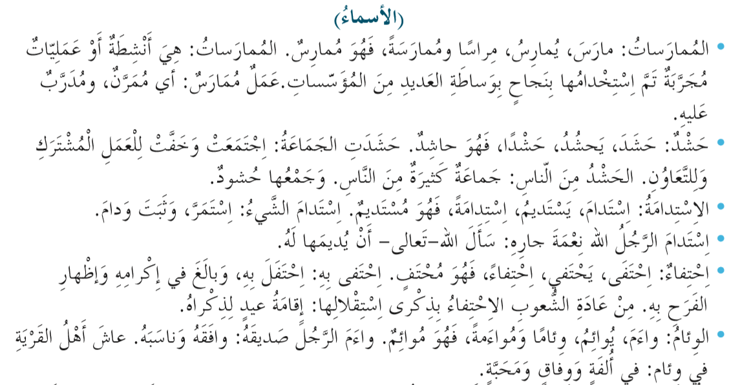

Slide 13
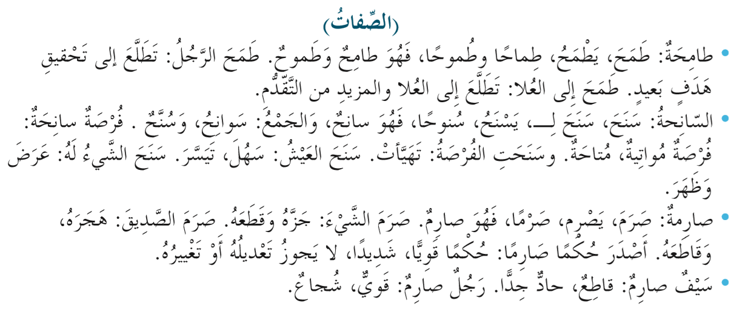

Slide 14
ابحث في الشبكة العنكبوتية
ابحث في الشبكة المعلوماتية عن قصة شعار إكسبو 2020 ثم انشرها في بوابة التعلم الذكي
د2
ابحث في الشبكة العنكبوتية؟

Slide 16
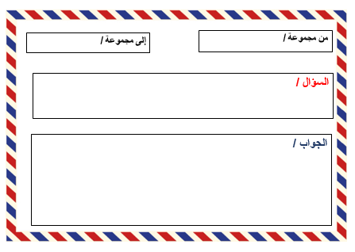
استراتيجية اشاهد وادون
شاهد الفيديو ثم اجب عن الأسئلة التالية في الدردشة
ما شعار معرض إكسبو دبي 2020
منصة ألف
تواصل العقول وصنع المستقبل

Slide 17
تقويم بنائي
اسرع طالب يجيب سيحصل على وســام
أكمل الجمل الآتية بما يناسبها من مفردات مرت بك
- ........المُــبْــتَكِر بمكانة عالية 1
حظي
- رأيت ........ من الناس حول الكعبة 2
حشدا
- تحقق الإنجاز بسبب .........الجهود 3
تضافر
- كنت ذكيا حين استثمرت الفرصة ..........4
السانحة

Slide 18
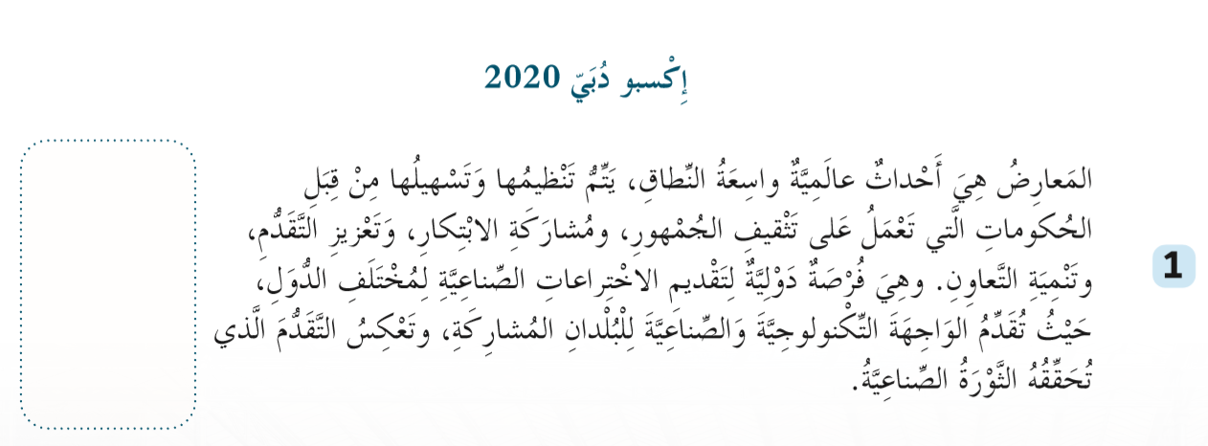
استراتيجية الاستنتاج
اقرأ الفقرة الأولى ص 127 ثم أجب عن الأسئلة التالية
فهم المقروء
ما المعارض وما الهدف منها؟
المعارض أحداث عالمية تنظمها الدول وهي فرصة لتقديم الاختراعات وغيرها
ما الفكرة الرئيسة للفقرة السابقة
مفهوم المعارض وأهميتها
د2

Slide 19
التقويم
المرحلي
مرحباً يا أصدقائي .. احتاج منكم مساعدة عاجلة ، يجب عليَّ أن أصل إلى منزلي حالاً ، لكنني لا أستطيع ذلك إلا بمساعدتكم ، فقط أجيبوا على الأسئلة ودعوا القيادة لي.
انتظر يا صديقنا فلتقرأ دعاء الركوب

Slide 20
معنى كلمة مستدامة
التقويم
المرحلي
طويلة
كبيرة
مستمرة
متقطعة

Slide 21
سيف صارم معنى كلمة صارم
التقويم
المرحلي
سريع
كبير وطويل
مكسور
قاطع وحاد

Slide 22
مرادف كلمة تظافر
التقويم
المرحلي
عمل
تعاون
اهتمام
تكاسل

Slide 23
شكراً لكم يا أصدقائي
لقد وصلت منزلي

Slide 24
استراتيجية ابحث
ابحث في الشبكة المعلوماتية عن شخصيات إكسبو دبي
2020 وانشرها في بوابة التعلم الذكي

Slide 25
استراتيجية التفكير الناقد
تخيل أنك أحد المسؤولين عن تنظيم معرض إكسبو2020 أو أحد الداعين لزيارته ما الذي ستفعله من أجل ذلك

Slide 26
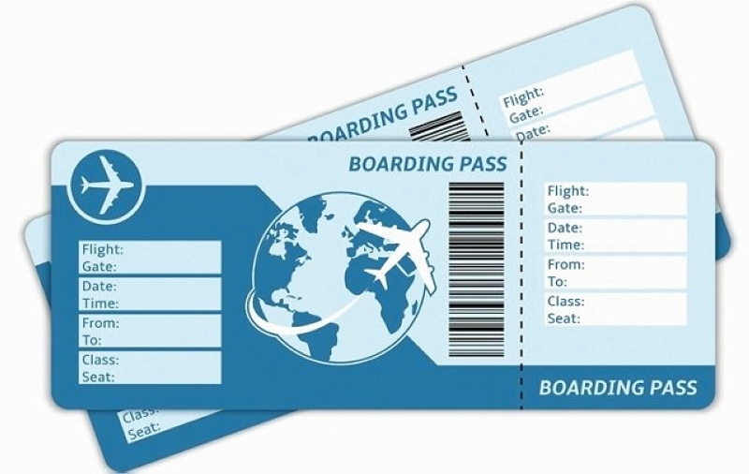
تذكرة خروج
تقييم ختامي
منصة ألف

Slide 27
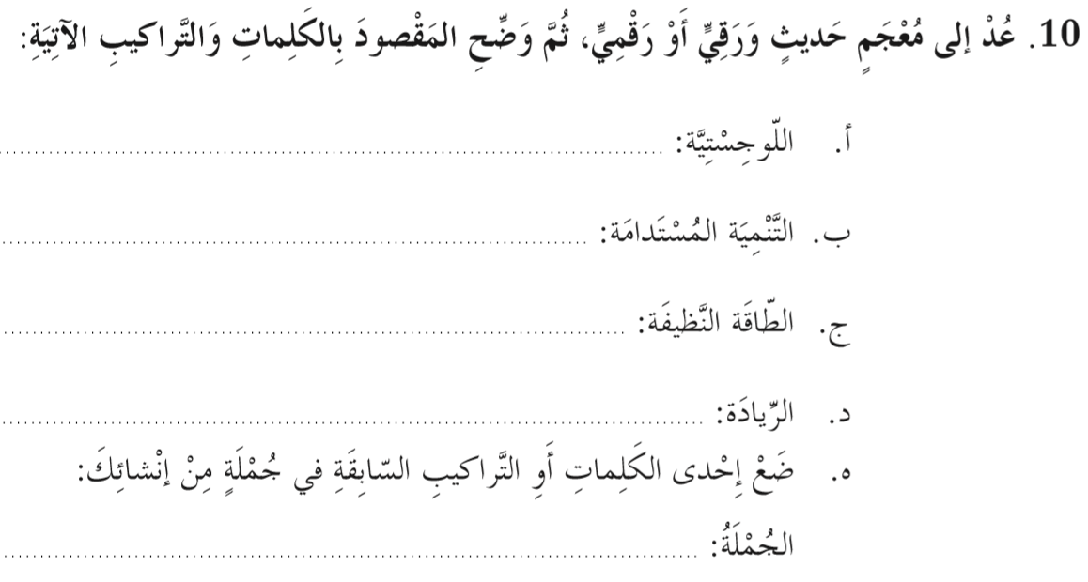
الواجب
علم وإدارة الموارد إنتاجا واستهلاكا وتوفير الخدمات الضرورية
عملية تطوير الموارد لتلبية حاجات الحاضر والمستقبل
الطاقة التي لا تلوث الغلاف الجوي والبيئة وعادة تكون متجددة مثل الشمس
القدرة على الإدارة والابتكار وتحمل المسؤولية لتحقيق الهدف
الريادة أساس لتحقيق التنمية المستدامة

